Slide 1

Paid â gadael i mi syrthio
pan ddaw temtasiwn.
Helpa fi i gerdded y llwybr iawn
A chadwa fi rhag popeth drwg.

Slide 2
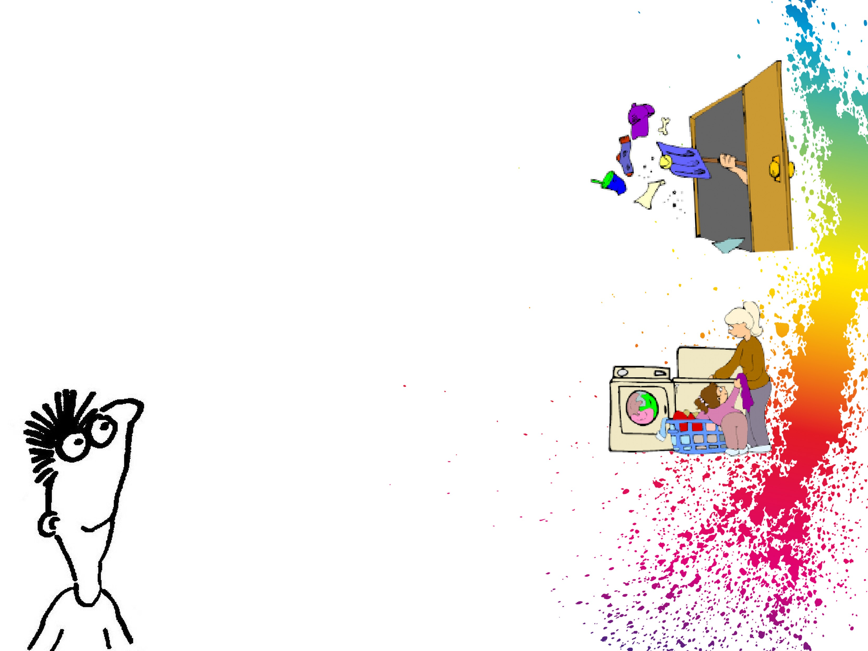
Bob un dydd dwi'n dod ar draws
pethau da dylwn eu gwneud
Ond mae llais tu fewn yn sibrwd, 'Paid!'
Dyma pan dwi’n dweud:

Slide 3
O Arglwydd
paid â gadael i mi syrthio
pan ddaw temtasiwn.
Helpa fi i gerdded y llwybr iawn
A chadwa fi rhag popeth drwg.

Slide 4
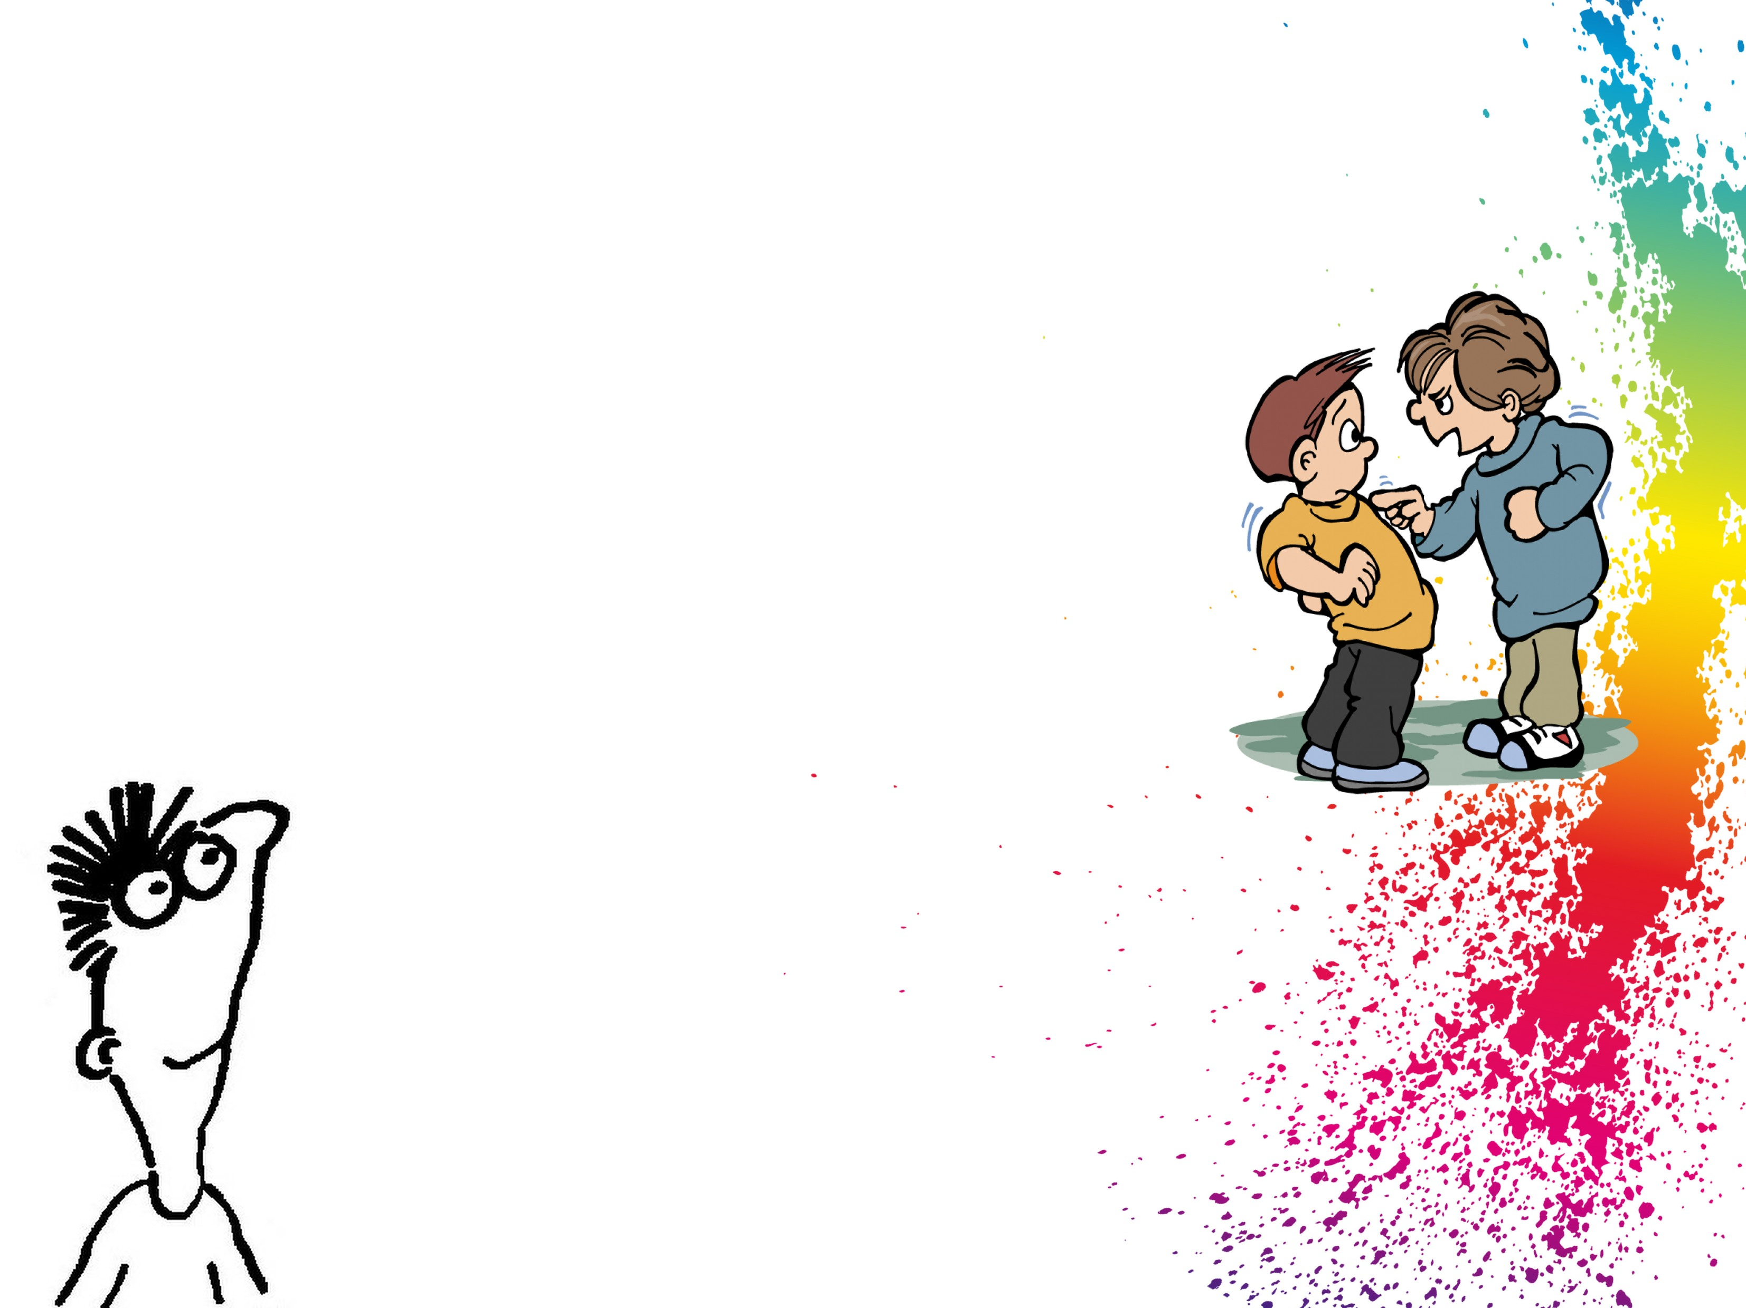
O’m gwmpas mae 'na bethau drwg
Sydd ddim y ffordd iawn i fyw.
Pan dwi wir eisiau’u gwneud
Helpa fi fy Nuw.

Slide 5

O Arglwydd
paid â gadael i mi syrthio
pan ddaw temtasiwn.
Helpa fi i gerdded y llwybr iawn
A chadwa fi rhag popeth drwg.
Hawlfraint 2021 Andy Hughes

